Slide 1





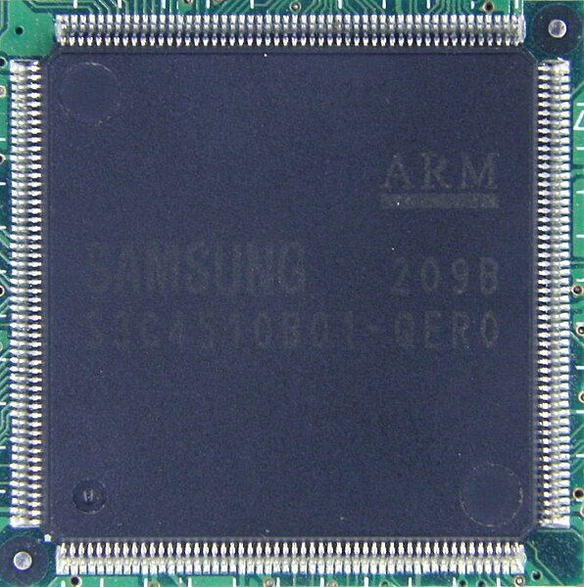


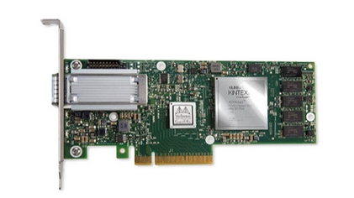

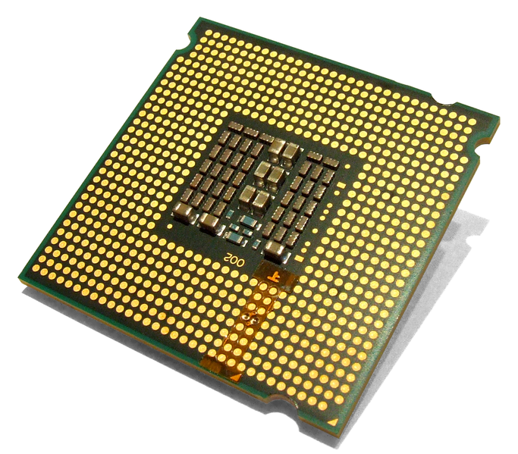
形式的強化隔離実行オペレーティングシステム
Formally-Reinforced Isolated Execution Operating System
エッジ
クラウド
隔離実行環境
形式手法による
隔離強化
形式手法支援
隔離実行環境
参照モニタ
モデル検査
モデル支援
ファジング
ビッグデータ
処理
AI処理
エッジ処理
if (a != b)
allow(a);
else
deny(a);
言語理論支援
ポリシー記述言語
policy_class A {
policy_class a {
allow X Y;
...
}
}
形式的強化隔離実行オペレーティングシステム（OS）
（基盤システムソフトウェア）
エッジ向け隔離実行ハードウェア
隔離実行支援ハードウェア
総合セキュリティセンター
軽量
TEE
Smart
NIC
CHERI
軽量
RDMA
TEE
統合セキュリティ
ポリシー
軽量
TEE

Slide 2
Formally-Reinforced Isolated Execution Operating System
Edge
Cloud
Isolated Execution Environment
Reinforcement
with Formal Methods
Formal Method Support
Isolated Execution Environment
Model Checking of RM
Model-assisted
Fuzzing
BigData
Processing
AI Processing
Edge Processing
if (a != b)
allow(a);
else
deny(a);
Policy Description
Language
policy_class A {
policy_class a {
allow X Y;
...
}
}
Formally-Reinforced Isolated Execution Operating System（OS）
（Infrastructure System Software）
Isolated Execution Hardware
Isolated Execution Hardware
Security Center
LW-
TEE
Smart
NIC
CHERI
LW-RDMA
TEE
Comprehensive
Security Policy
軽量
TEE

Slide 3



エッジ（末端）
強力な
相互隔離
安全な情報共有
(ビッグデータ・AI処理)
一貫した
保護方針
セキュリティ
ポリシー
クラウド（中央）

Slide 4
OS

